Slide 1
Муниципальное бюджетное дошкольное образовательное учреждение
детский сад № 30 «Зоренька»
Логопедический проект
«Сильный ветерок"
в старшей и подготовительной логопедических группах
Учитель-логопед Скляренко Марина Алексеевна 2023г.

Slide 2
Актуальность. В настоящее время становится все больше детей плохо говорящих. Как известно, произношение звуков тесно связано с дыханием. Правильное речевое дыхание обеспечивает нормальное звукообразование, создаёт условия для поддержки громкости голоса, чёткого соблюдения пауз, сохранение плавности речи и интонационной выразительности.
Цель проекта: формирование у детей умения управлять органами дыхания, развить нижнее диафрагмальное дыхание.
Тип проекта: игровой.
Образовательная область : «Речевое развитие».
Срок осуществления проекта: долгосрочный,1 год. Участники проекта: дети, занимающиеся в старшей и подготовительной логопедических группах, учитель-логопед, педагоги, родители.

Slide 3
Задачи:
Развитие дифференцированного речевого и ротового выдоха у детей.
Развитие сильного, плавного, направленного выдоха без участия речи.
Развитие сильного плавного выдоха:
на материале гласных звуков,
на материале согласных звуков
на материале слогов, слов
на материале предложений и фраз.
Формирование и закрепление нижнее диафрагмального дыхания.
Повысить компетенцию воспитателей в данной области.
Привлечь внимание родителей к совместной работе по развитию правильного речевого дыхания у детей.

Slide 4
Ожидаемый результат: дети научатся правильному дыханию, в результате речь станет более чёткой, разборчивой. Будет разработан перспективный план и картотека игр по формированию речевого дыхания.
Конечным продуктом проекта будет являться:
Сформированная устойчивая мотивация детей к речевой самореализации.
Повышение грамотности родителей в вопросах воспитания и обучения детей с речевыми нарушениями, оказания им поддержки и помощи в коррекционном процессе
Повышение профессиональной компетентности воспитателей ДОУ в вопросе оказания поддержки детям с речевыми нарушениями.

Slide 5
Этапы реализации проекта
1 этап: Организационный
2 этап: Практический
3 этап: Итоговый

Slide 6
1 этап: Организационный
1. Изучение литературы по вопросу развития речевого дыхания 2. Составление плана - схемы проекта 3. Планирование работы с родителями по вопросу формирования правильного дыхания и привлечения к изготовлению пособий для дыхательной гимнастики, «дыхательных тренажеров».

Slide 7
2 этап: Практический Работа с детьми:
1. Выработка длительного плавного выдоха, дифференциация ротового и носового выдоха октябрь 2. Выработка глубокого вдоха и длительного выдоха, обучение технике диафрагмального дыхания
3. Закрепление диафрагмального дыхания на материале гласных и согласных звуков 4. Развитие силы голоса, направленности и силы выдоха 5. Выполнение дыхательных игр и упражнений с использованием дыхательных тренажеров 6. Беседы и игровые ситуации о роли правильного дыхания для сохранения здоровья

Slide 8
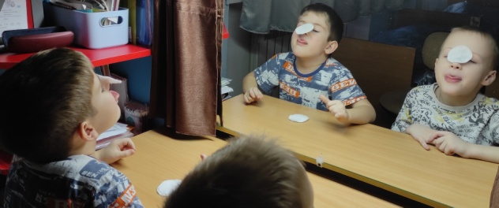
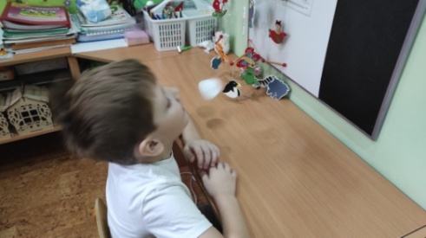
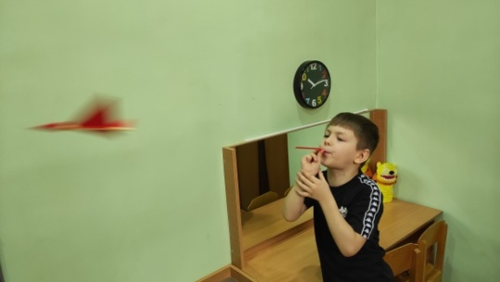
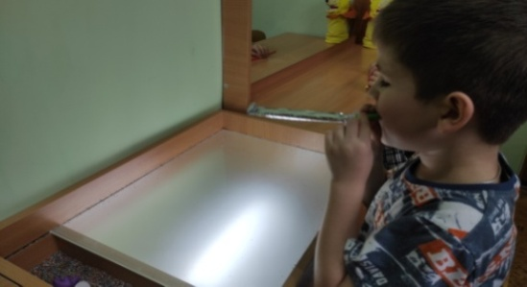
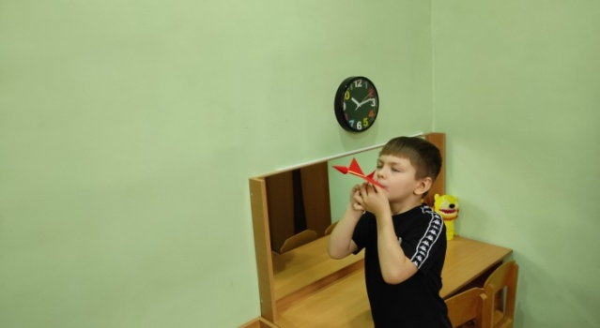
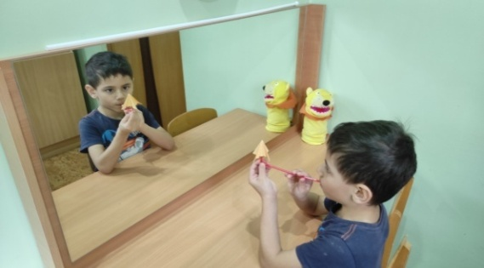
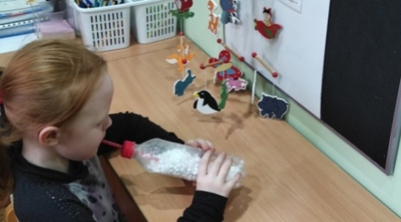
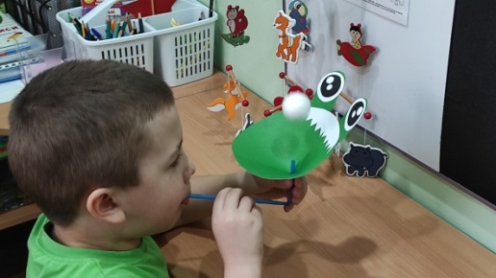
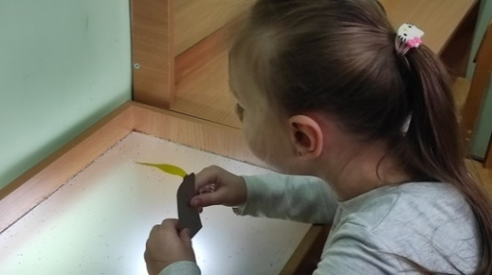
Работа с детьми:

Slide 9
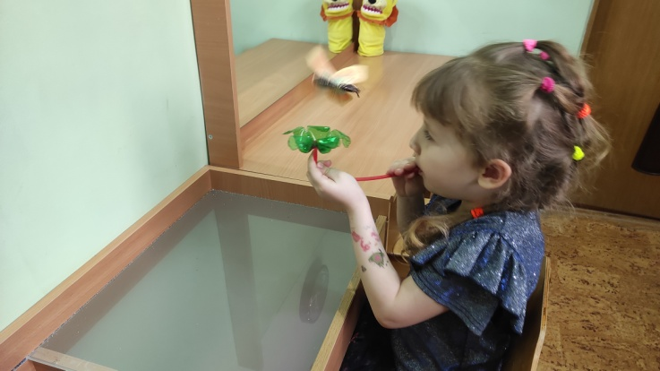
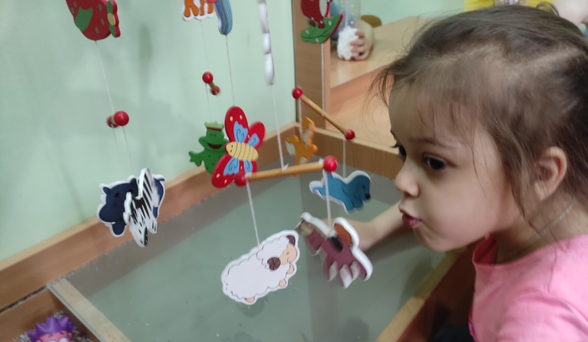
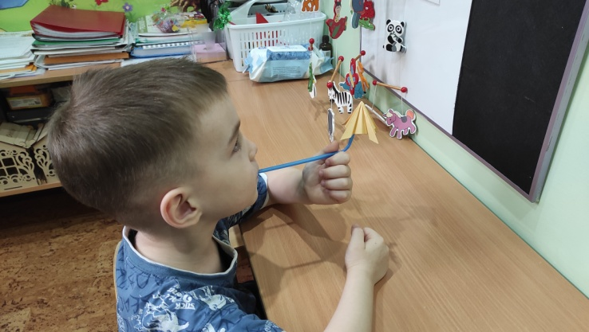
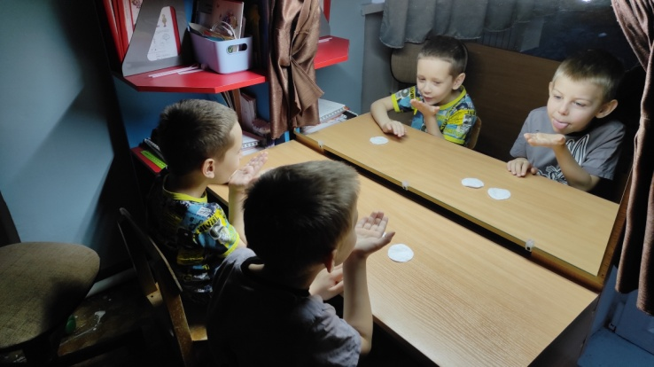
Работа с детьми:

Slide 10
Работа с педагогами ДОУ:
Консультация «Речевое дыхание – энергетическая основа речи» Презентация игр и пособий по развитию дыхания у детей
Работа с родителями:
Консультация тренинг «Развитие речевого дыхания детей – дошкольников»
Оформление папки-передвижки «Упражнения на развитие речевого дыхания детей»
Индивидуальные консультации для родителей
Оформление памятки для родителей «Упражнения для развития речевого дыхания»

Slide 11
3 этап: Итоговый
Разработка картотеки упражнений на формирование речевого дыхания, комплексов дыхательной гимнастики .

Slide 12
Конечным этапом проекта будет являться: - Сформированная устойчивая мотивация детей к речевому развитию. - Повышение грамотности родителей в вопросах воспитания и обучения детей с речевыми нарушениями, оказания им поддержки и помощи в коррекционном процессе. - Повышение профессиональной компетентности педагогов ДОУ в вопросе оказания поддержки детям с речевыми нарушениями.
Практический результат проекта:
- Оформление выставки «Послушный ветерок». - Практическое применение пособий в течение учебного года в утренней коррекционной гимнастике, на коррекционных занятиях и непосредственно образовательной деятельности в группе.

Slide 13
Вывод:
Выработка воздушной струи является одним из необходимых и значимых условий постановки звуков. Работу по формированию правильной воздушной струи необходимо начинать на подготовительном этапе формирования правильного звукопроизношения, наряду с развитием фонематического слуха и артикуляционной моторики. Правильное речевое дыхание-основа для нормального звукопроизношения, речи в целом. Работа, направленная на развитие дыхания, выработки воздушной струи дает положительный эффект. При педагогическом воздействии овладение правильным дыханием идет быстрее, раньше происходит удлинение и усиление внеречевого выдоха, удлинение выдоха в процессе фонации звуков, что дает возможность быстрее поставить необходимые звуки.

Slide 14
В перспективе:
Поиск и разработка новых инновационных форм коррекционной работы с детьми с речевыми нарушениями во взаимодействии со всеми участниками образовательного процесса.

Slide 15
Литература:
1. Леонова М.А., Крапивина Л.М. Дидактические материалы по логопедии: «Послушный ветерок» М., «Школа – пресс», 1999. 2.Лукьянов Л.А., Ермолаев О.Ю., Сергиенко В.П. Тренируем дыхание. М.,Знание 1987. 3.Симкина Л.П.,.Титаровский Л.В. Азбука здоровья М.,Амрита – Русь, 2006 4. Веракса Н.Е., Веракса А.Н. Проектная деятельность дошкольников. М., 2010 5. Евдокимова Е.С. Технология проектирования в ДОУ. Сфера. М.2005

Slide 16
Спасибо за внимание!

